Slide 1




Bài 33:
LUYỆN TẬP CHUNG

Slide 2
Tiết 1

Slide 3

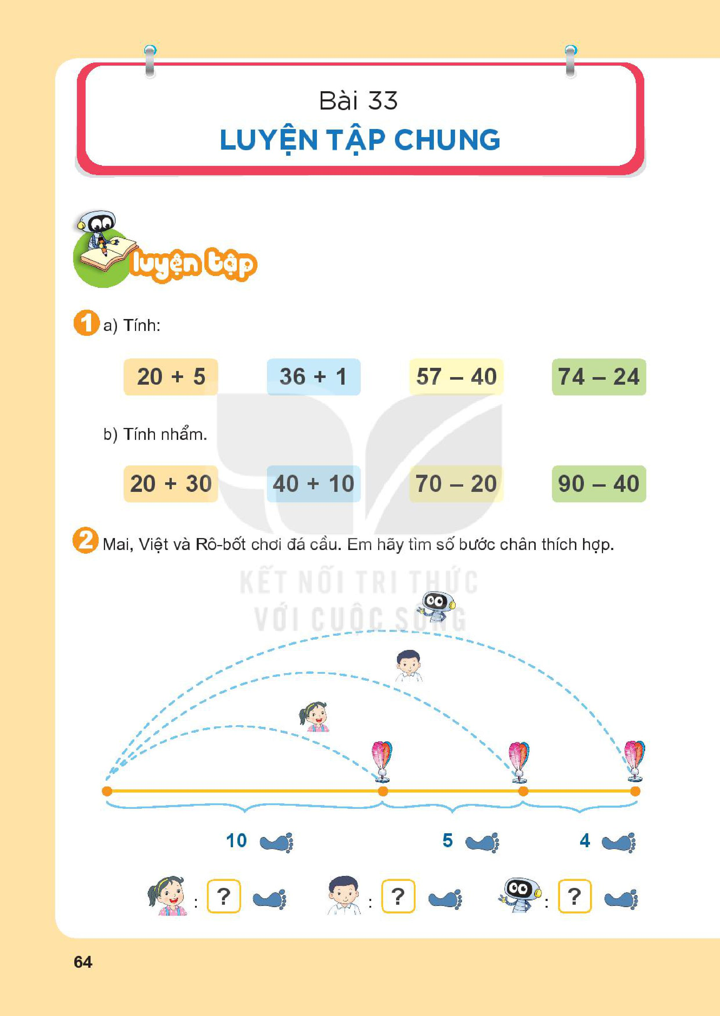

Slide 4
20 + 5 =
25
57 – 40 =
17
37
74 – 24 =
50
36 + 1 =

Slide 5
20 + 30 =
50
70 - 20 =
50
40 + 10 =
50
90 - 10 =
80

Slide 7
10
15
19

Slide 8
